Slide 1
Фотографии внутренних вод России

Slide 2
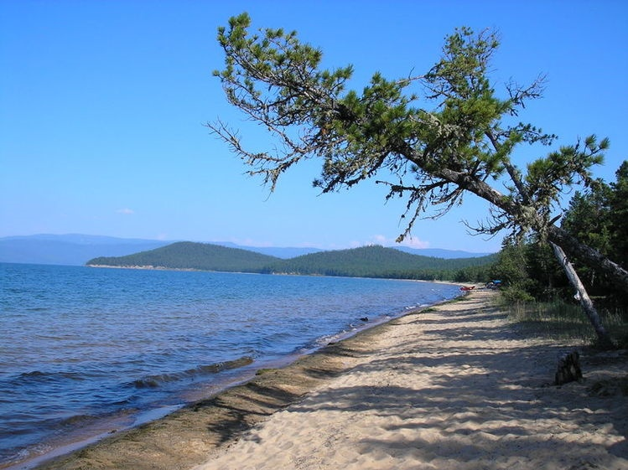
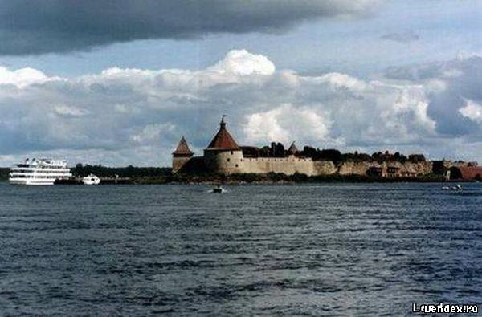
Озера России
Озеро Байкал
Ладожское озеро

Slide 3
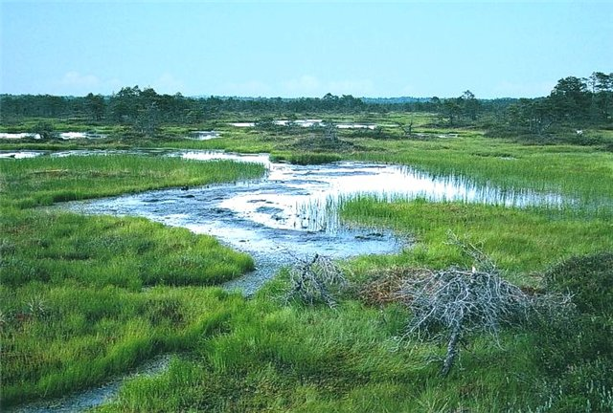
Болота Западной Сибири

Slide 4
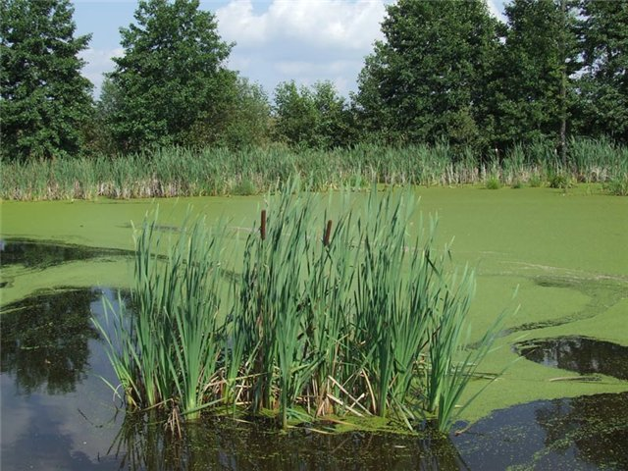

Slide 5
Схема залегания подземных вод

Slide 6
Многолетняя мерзлота

Slide 7
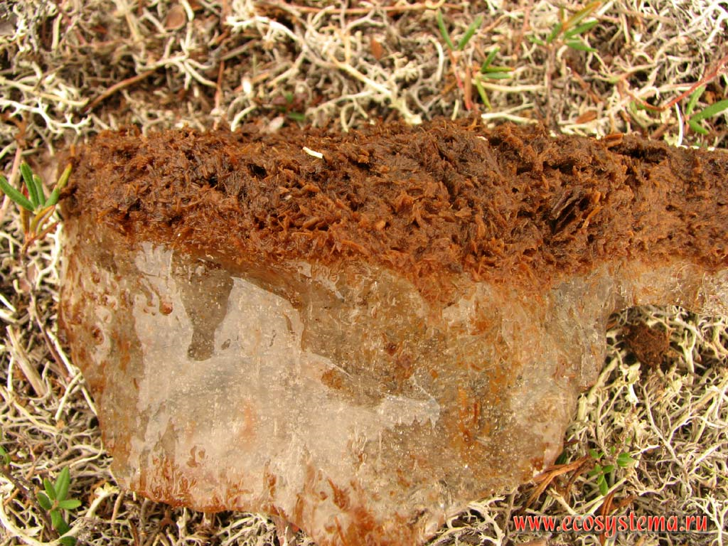
Мох
Извлеченный из многолетней мерзлоты мамонтенок.

Slide 8
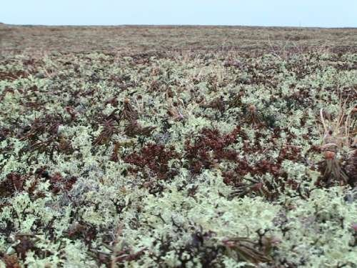
Растительный покров на территории многолетней мерзлоты

Slide 9
Горные ледники
Кавказ

Slide 10
Покровные ледники Арктики

